Slide 1
14. RNN Seq2Seq
4조 (조경모, 김태희, 한용진)
Notes:
안녕하세요 저희는 초급반 4조 조경모, 김태희, 한용진 입니다.
저희가 오늘 준비한 파트는 RNN Seq2Seq 입니다. 발표 시작하겠습니다.

Slide 2
Seq2seq
-Seq2seq은 하나의 시퀀스를 입력 받아 다른 시퀀스를 출력하는 구조로 이루어져 있으며, 기계번역, 챗봇 등 다양한 분야에서 사용됨
-Seq2seq은 인코더와 디코더, 두가지 모듈로 구성되어 있음
Notes:
Seq2seq은 하나의 시퀀스를 입력 받아 다른 시퀀스를 출력하는 구조로 이루어져 있으며, 기계번역 챗봇 등 다양한 분야에서 사용되고 있습니다.
또한 seq2seq의 전체적인 구조를 나타낸 그림에서처럼 Seq2seq는 인코더와 디코더, 두가지 모듈로 구성되어있는것을 확인할 수 있습니다.

Slide 3
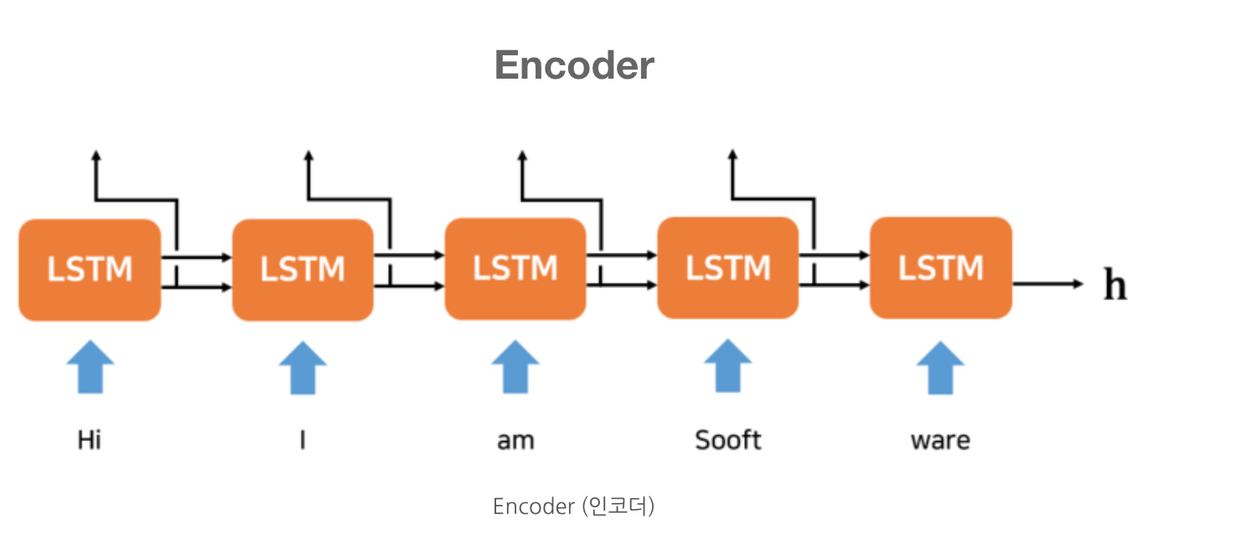
Context vector
-시퀀스 내의 단어가 하나씩 RNN(lstm)셀을 지나면서 hidden state를 업데이트
-한 시퀀스가 모두 입력되면, 마지막 단에서 하나의 hidden state가 나오게 되는데, 이것이 시퀀스 내의 모든 단어 정보가 담긴 context vector
Notes:
먼저 인코더를 살펴보면, Input시퀀스 내의 단어가 하나씩 Lstm셀을 지나면서 hidden state가 업데이트 됩니다. 한 시퀀스가 모두 입력되면, 마지막 단에서 하나의 hidden state가 나오게 되는데, 이것을 Input시퀀스 내의 모든 단어 정보가 담긴 context vector라고 합니다.

Slide 4
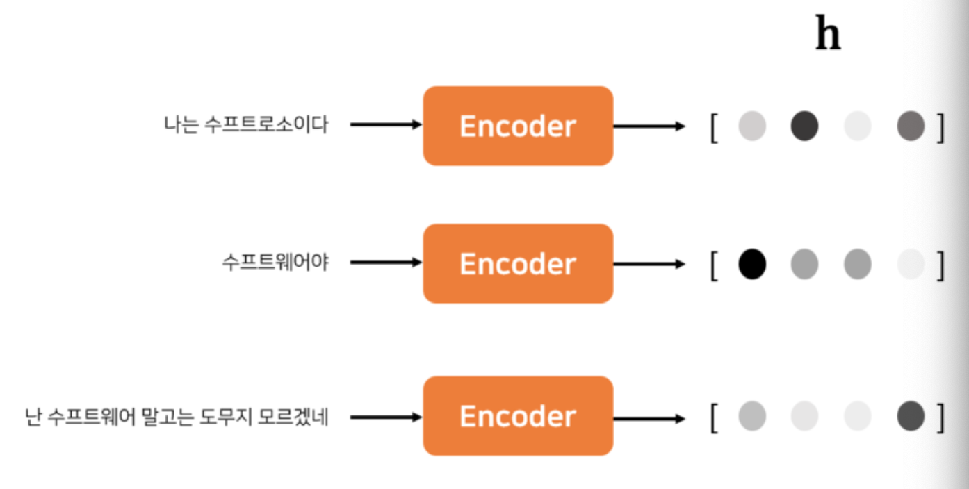
가변길이의 시퀀스
고정길이의 벡터
-인코더에는 입력으로 어떤 길이의 시퀀스가 들어오든 상관없지만, 출력으로는 고정 길이의 context vector가 나옴
-즉, Encoder의 역할은 하나의 가변길이의 sequence가 들어갔을 때,
입력 sequence를 표현할 수 있는 하나의 고정길이의vector를 만드는 것
Notes:
여기서 중요한것은, context vector는 고정 길이의 벡터라는 사실입니다. 인코더의 입력으로는 어떤 길이의 시퀀스가 들어오든 상관없는데, 인코더의 출력으로는 고정 길이의 context vector가 나오게 됩니다.
즉, 인코더의 역할은 가변 길이의 시퀀스의 정보를 압축하여 고정길이 context vector에 저장하는 것입니다.

Slide 5
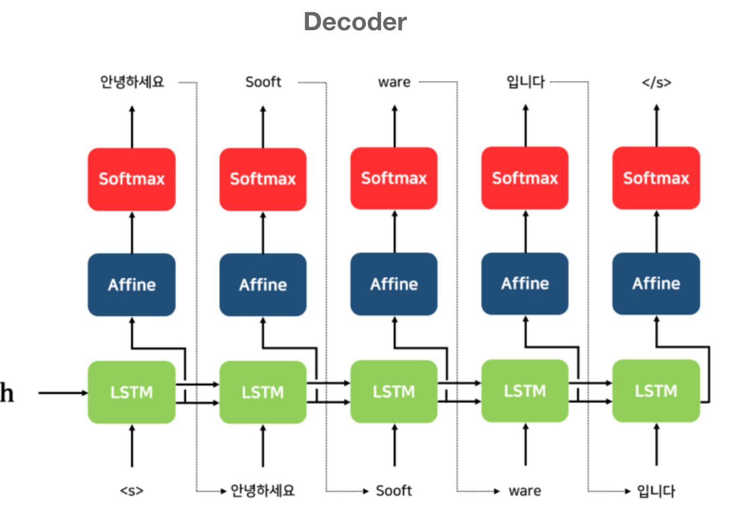
- 디코더의 구성은 기존의 RNN기반 언어모델과 매우 유사함
-한가지 차이가 있다면, 첫번째 LSTM 셀에서 입력sequence의 압축된 정보인 context vector를 입력으로 받음
Notes:
다음은 디코더 입니다. 디코더의 구조를 살펴보면, 디코더의 구성은 기존의 RNN기반 언어모델과 매우 유사합니다.
하지만 한가지 차이가 있다면, LSTM 셀의 입력으로 전 단계에서의 출력값 뿐만 아니라, 입력단의 압축된 정보인 context vector를 받는다는 것입니다.

Slide 6
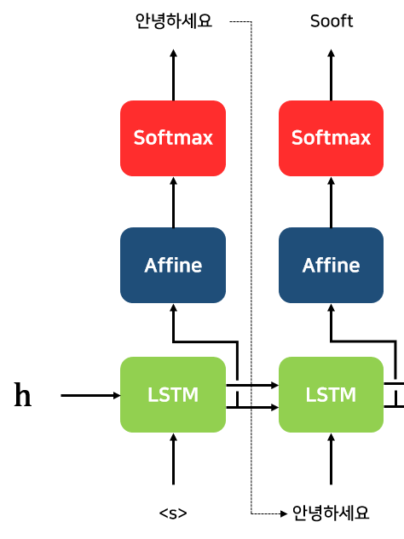
-디코더의 첫번째 셀은, 인코더의 마지막 hidden state값인
context vector와 디코더의 시작을 알리는 <s>를 받아서 단어를 생성
-단어를 생성하는 방식은 기존의 언어모델과 동일하게 softmax층을 거쳐 가장 높은 확률의 단어를 출력
Notes:
디코더의 첫번째 셀은, 인코더의 마지막 hidden state값인 context vector와, 디코더의 시작을 알리는 <s>를 입력으로 받아서 단어를 생성합니다.
이때, 단어를 생성하는 방식은 기존의 언어모델과 동일하게 softmax층을 거쳐 target언어에서 가장 높은 확률의 단어를 출력하게 됩니다.

Slide 7
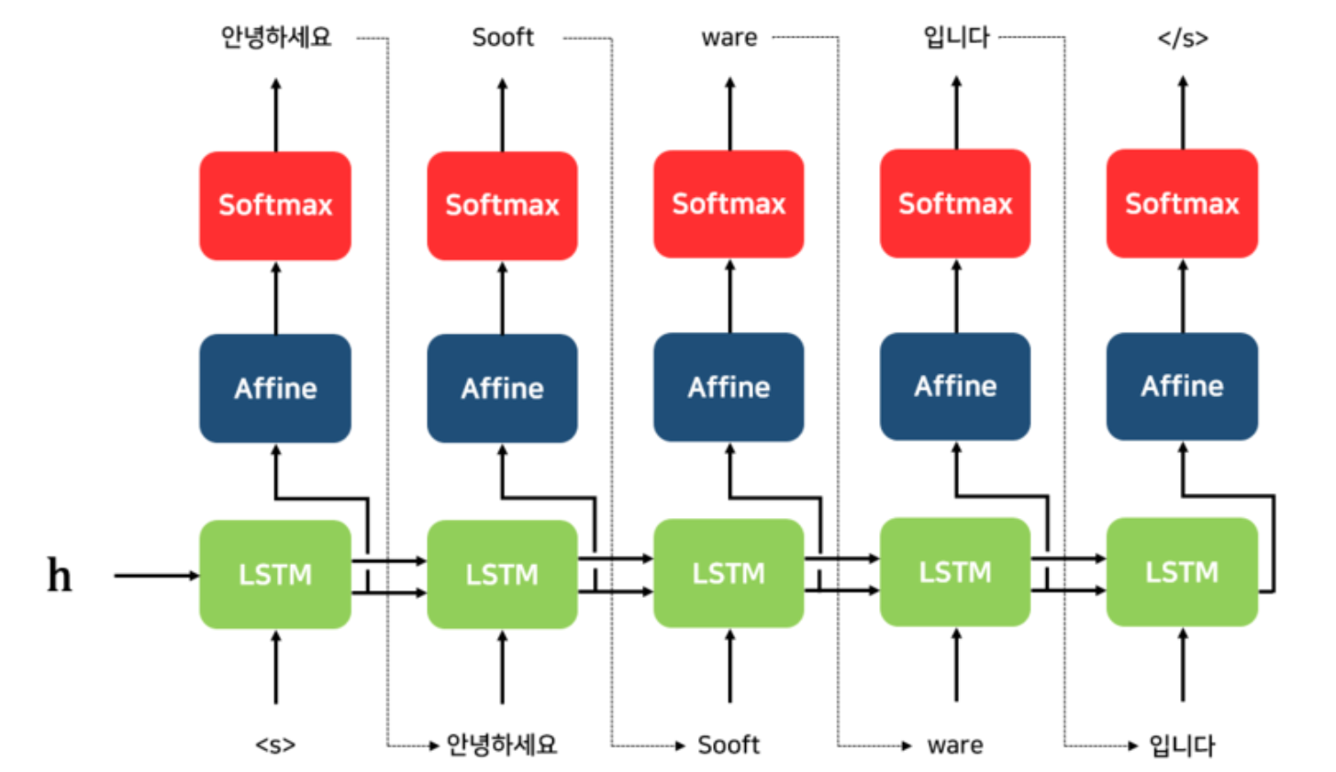
- 두번째 셀부터는 직전셀의 hidden state와 전 단계에서 출력하는 단어를 입력으로 받아서 새로운 단어를 출력
-디코더 또한 가변길이의 시퀀스를 출력하는데,
첫번째 셀에서 <s>를 받아서 시작했던것과 비슷하게
마지막 셀에서 </s>,<eos>등을 출력하면 문장 생성을 종료
Notes:
두번째 셀부터는 직전셀의 hidden state와 전 단계에서 출력하는 단어를 입력으로 받아서 새로운 단어를 출력합니다.
또한 디코더는 인코더와 마찬가지로 가변길이의 시퀀스를 출력하는데, 첫번째 셀에서 <s>를 받아서 시작했던것과 비슷하게, 마지막 셀에서 </s>,<eos>등을 출력하면 문장 생성을 종료하게 됩니다.

Slide 8
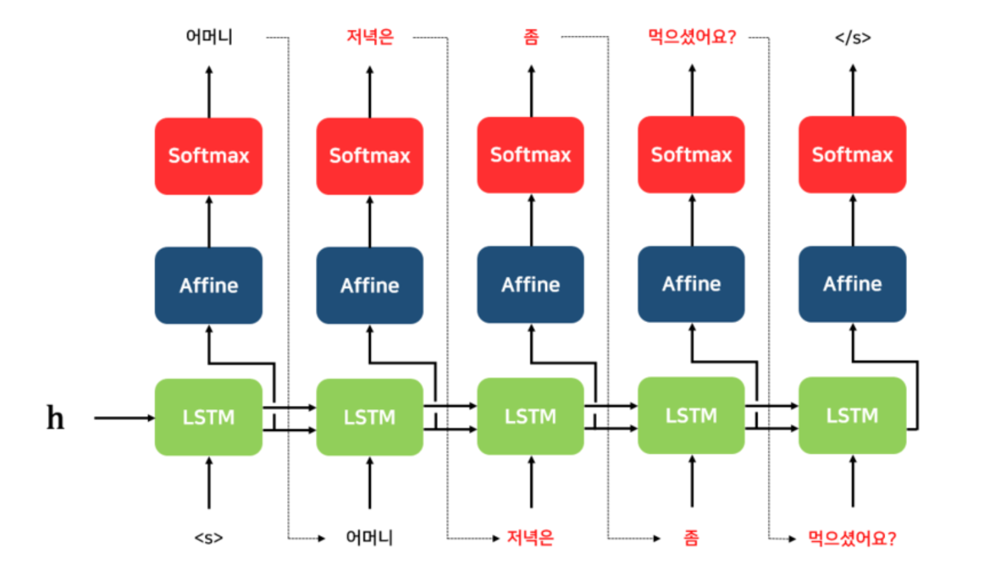
Teacher forcing
-바로 전 단계에서 틀린 단어를 출력했을 경우, 그 다음에 이어지는 셀은 모두 틀린 단어를 입력으로 받아서 학습을 진행할 수도 있음
-따라서 시퀀스 내의 틀린 단어가 있을 경우 정답 단어로 수정되어 다음 셀에 입력되는데, 이를 티쳐 포싱이라고 함
Notes:
앞서 살펴보았듯이, 디코더는 전 셀의 hidden state값 뿐만 아니라, 전 셀에서 출력한 단어또한 입력으로 받습니다.
이 과정이 데이터를 test할시에는 그대로 이루어지지만, 바로 전 단계에서 틀린 단어를 출력했을 경우, 그 다음에 이어지는 셀은 모두 틀린 단어를 입력으로 받아서 학습을 진행할 수 있다는 문제가 발생할 수 있습니다.
따라서 학습 과정에서는 시퀀스 내의 틀린 단어가 있을 경우 올바른 단어로 수정되어 다음 셀에 입력되게 되는데, 이러한 방법을 티쳐 포싱이라고 합니다.

Slide 9
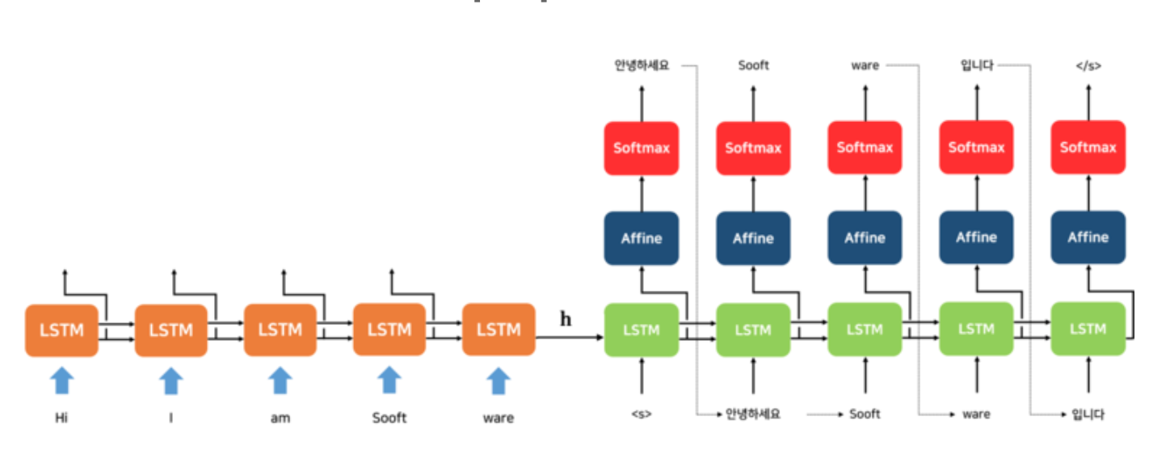
Context Vector: 인코더와 디코더를 이어주는 역할
Notes:
앞서 학습했던 Seq 2 seq의 전체적인 구조를 보여주는 그림입니다.
이 그림에서 확인할 수 있듯이, 인코더에서는 입력 문장의 정보를 context vector로 압축하여 디코더로 넘겨주고, 디코더에서 context vecor를 활용하여 문장을 생성하는것을 확인할수 있습니다. 따라서 seq2seq구조에서 context vector는 인코더와 디코더를 이어주는 역할을 하는 것입니다.

Slide 10
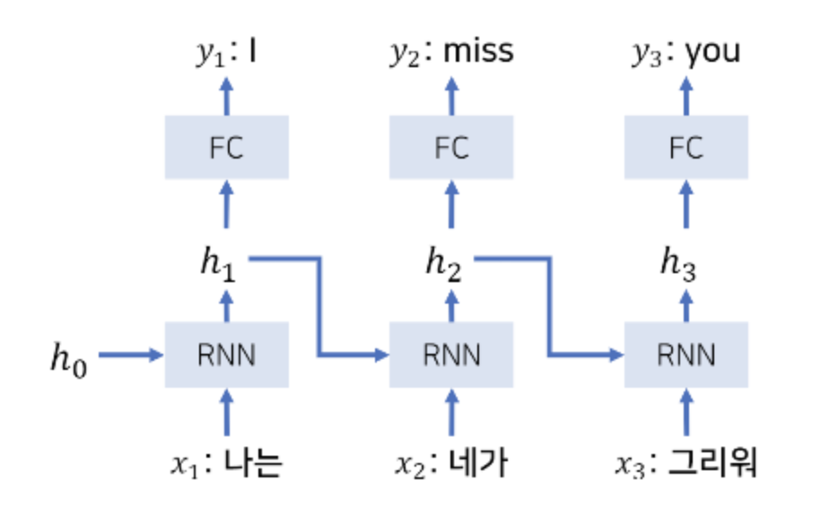
전통적인 RNN기반 기계번역 모델의 문제점
1. Input 과 output의 길이가 같아야만 함
2. Input 언어와 output 언어의 문법이 다르면 문제가 발생할 수 있음
Notes:
전통적인 RNN기반 기계번역 모델은 다음과 같습니다. 이 모델은 input 시퀀스의 단어 하나와, output시퀀스의 단어 하나를 차례로 매핑해주는 방식으로 학습을 진행합니다.
하지만 이 모델에는 두가지 문제점이 있습니다.
먼저, input 과 output의 길이가 같아야만 한다는 것입니다. 실제로 번역을 진행해보면, 다른 언어들끼리는 단어의 수가 일치하지 않는 경우가 대부분이기 때문에 위 모델로 현실의 번역문제를 해결하기에는 큰 문제가 있습니다.
둘째로, input 언어와 output 언어의 문법이 다르면 문제가 발생할 수도 있습니다.
예시로, 한국어는 주어 목적어 동사 순서로 문장이 구성된다면, 영어는 주어 동사 목적어 순서로 문장이 구성되는데, 위 모델에서는 한 단어씩 매핑해주기 때문에 번역이 힘들다는 단점이 있습니다.

Slide 11
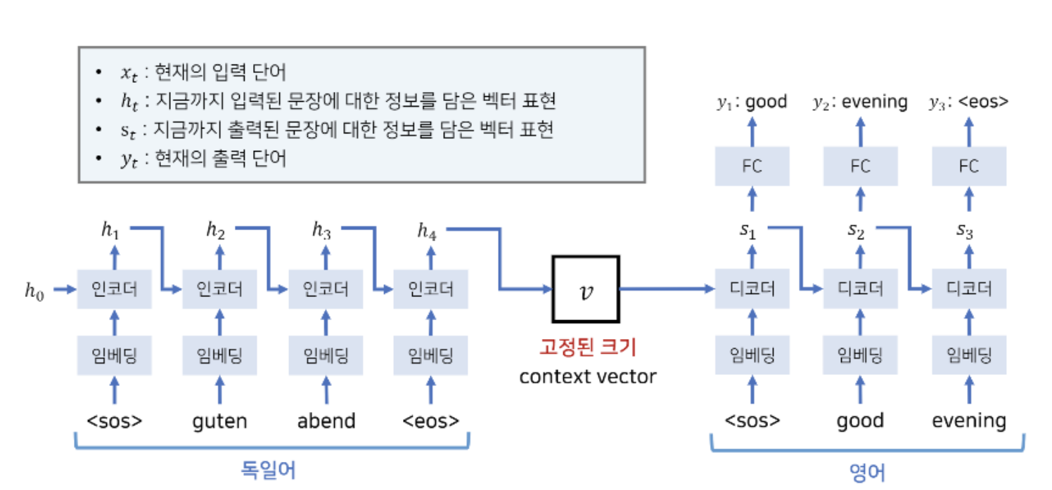
가변길이의 Input sequence
가변길이의 Output sequence
Notes:
하지만 seq2seq 구조는 context벡터를 이용해 가변 길이의 input시퀀스를 받아, 가변 길이의 output 시퀀스를 출력하기 때문에 앞서 살펴보았던 전통적인 RNN 기계번역 모델의 단점을 극복하여, 기계번역 분야의 비약적인 성능 향상을 이끌어 낼 수 있었습니다. 다음으로는 용진님께서 seq2seq의 코드 구현을 설명해주시겠습니다. 감사합니다.

Slide 12
기계 번역기 구현

Slide 13
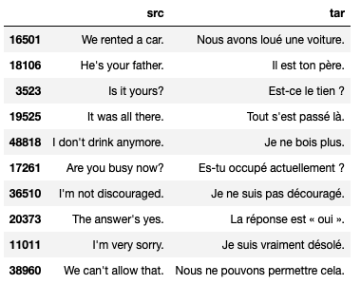
문자레벨 기계 번역기 구현하기 - 병렬 코퍼스 데이터 전처리
영어 - 프랑스어 병렬 코퍼스
19만개 중 6만개 사용
Notes:
이번에는 기계 번역기를 구현하는 코드를 살펴보겠습니다. 우선 저희가 사용할 데이터는 영어와 프랑스어가 병렬로 구성된 병렬 코퍼스 데이터를 사용할 것입니다. 병렬 코퍼스는 지난 번에 사용했던 데이터와 달리 쌍이되는 데이터 길이가 무조건 같지 않다는 특징이 있습니다.
오른쪽 그림에서도 영문에 대응되는 문장의 길이가 서로 다름을 알 수 있습니다.
저희는 19만개의 병렬 코퍼스 중 6만개만을 사용하여 학습을 시켜보겠습니다.
데이터 19만개 중 6만개를 사용
태깅 데이터와 달리 토큰 길이가 다르다

Slide 14
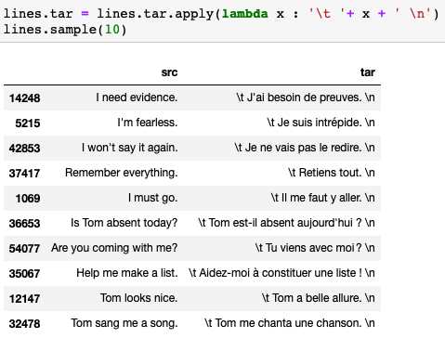
문자레벨 기계 번역기 구현하기 - 병렬 코퍼스 데이터 전처리
람다 표현식을 사용하여 ‘\t’와 ‘\n’을 제거
Notes:
저희가 사용하고자 할 데이터에서 타겟 문장은 ‘\t’와 ‘\n’을 통해 문장의 시작과 끝을 알립니다. 두 문자는 학습에 불필요하므로 람다 표현식을 통해 제거하였습니다.
영어: 79, 프랑스어: 105 => 인덱스 부여 w/ dict

Slide 15
문자레벨 기계 번역기 구현하기 - 병렬 코퍼스 데이터 전처리
Notes:
그 다음에는 문장을 구성하는 문자들의 집합을 구할 차례입니다.
먼저 빈 셋을 생성하고 문장들을 하나씩 읽어 해당 문장에 존재하는 문자들을 집합에 추가합니다. src_vocab, tar_vocab는 셋 변수이기 때문에 중복된 값이 들어와도 따로 추가되지 않습니다.
문자 집합을 구성한 뒤에는 문자와 정수를 키-값으로 매칭하여 딕셔너리 변수에 저장합니다. 이는 추후에 각 문자에 해당하는 고유 인덱스를 의미하게 됩니다.
문자 집합 생성
셋, 딕셔너리 이용
정수 인코딩 결과

Slide 16
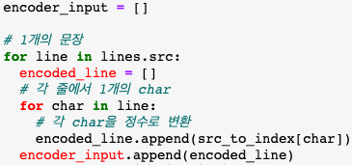
문자레벨 기계 번역기 구현하기 - 병렬 코퍼스 데이터 전처리
문장의 정수 인코딩 (encoder_input, decoder_input, decoder_target)
Notes:
앞서 얻은 문자-인덱스 딕셔너리를 통해 문장을 인코딩해보도록 하겠습니다. 간단하게 문장들을 하나씩 읽어들여 딕셔너리 변수에 키값인 문자를 참조하여 고유한 정수 값을 얻어낸 뒤 이를 append 합니다.
문장의 정수 인코딩 (encoder_input, decoder_input, decoder_target)
딕셔너리에서 char key에 해당하는 값을 append

Slide 17
문자레벨 기계 번역기 구현하기 - 병렬 코퍼스 데이터 전처리
문장의 최대 길이에 맞춰 패딩 & 원핫 인코딩
Notes:
병렬 연산을 위해 각 문장의 최대 길이에 맞추어 패딩을 진행합니다. 이후에는 원핫 인코딩을 진행합니다.
길이가 가장 긴 것에 맞추어 패딩
원핫 인코딩

Slide 18
문자레벨 기계 번역기 구현하기 - seq2seq 기계 번역 훈련
Encoder 설계 (LSTM)
유닛: 256 개
return_state: True
Notes:
LSTM 은닉 상태의 크기는 256개이고, return_state를 True로 설정하여 return_sequences 값에 상관없이 마지막 시점의 은닉 상태를 출력합니다.
LSTM은 출력값 이외에도 은닉 상태와 셀 상태를 반환합니다. 이 두 상태는 디코더로 전달되어 사용될 예정입니다.
output 이외에도 은닉 상태와 셀 상태를 반환함

Slide 19
문자레벨 기계 번역기 구현하기 - seq2seq 기계 번역 훈련
Decoder 설계
unit: 256개
return_sequences: True, return_state: True
Notes:
디코더에서도 은닉 상태의 크기는 256개입니다. return_sequences를 True로 설정하여 모든 은닉 상태를 반환하도록 합니다. 또한 return_state도 True이기 때문에 마지막 은닉 상태도 반환됩니다.
인코더가 출력했던 은닉상태, 셀 상태를 초기 상태로 선언한 것이 인코더와 다른 점이라고 볼 수 있습니다. 또한 디코더에 decoder_input을 제공함으로써 교사 강요를 하게 됩니다.
의 은닉상태와 셀 상태는 따로 저장하지 않습니다.
encoder_states -> decoder: context vector
return_sequences가 True이므로 모든 은닉 상태의 값을 출력하고, return_state가 True이므로 마지막 은닉 상태 값을 출력한다.
인코더의 마지막 은닉 상태를 초기 은닉 상태로 사용함
디코더는 은닉 상태, 셀 상태를 트레이닝에 사용하지 않는다.

Slide 20
문자레벨 기계 번역기 구현하기 - seq2seq 기계 번역 동작
Notes:
seq2seq의 전체적인 동작 과정을 보겠습니다.
인코더는 번역하려는 문장을 입력으로 받아 은닉 상태와 셀 상태를 출력합니다. 저희는 이 두 상태를 context vector라고 알고 있습니다.
디코더는 이 두 상태와 함께 <SOS>에 해당하는 ‘\t’를 시작으로 <EOS>에 해당하는 ‘\n’이 나올 때까지 다음 문자를 예측하는 과정을 반복함으로써 문장을 번역하게 됩니다.

Slide 21
문자레벨 기계 번역기 구현하기 - seq2seq 기계 번역 동작
Notes:
다음은 seq2seq 기계 번역기를 동작하기 위한 코드입니다.
트레이닝 과정과 비슷하지만 디코더의 은닉 상태와 셀 상태를 버리지 않는 것을 알 수 있습니다.

Slide 22
문자레벨 기계 번역기 구현하기 - seq2seq 기계 번역 동작
Notes:
입력 시퀀스를 통해 인코더가 인코더 상태들을 출력합니다. <SOS>의 원핫 벡터를 생성하는 등의 함수 내 while loop를 위한 초기화 작업을 진행합니다.

Slide 23
문자레벨 기계 번역기 구현하기 - seq2seq 기계 번역 동작
Notes:
while loop에서는 이전 시점의 상태를 현 시점의 초기 상태로 사용하여 다음 문자를 예측하는 것을 알 수 있습니다.
예측된 결과는 이전에 정의하였던 딕셔너리 변수를 통해 문자로 변환한 뒤 decoded_sentence에 저장됩니다.
while loop는 <EOS>를 의미하는 ‘\n’을 입력받거나 설정한 최대 길이를 넘기면 종료됩니다.
그렇지 않다면 현 시점의 상태를 다음 시점에서도 사용할 수 있도록 states_value를 업데이트 합니다.

Slide 24
단어레벨 번역기 만들기 - 데이터 로드 및 전처리
데이터 전처리
데이터: 19만개 중 3.3만개 사용
단어 내 구두점 등 제거
단어 집합 생성, 정수 인코딩, 패딩
훈련 데이터: 29700개 (90%), 테스트 데이터 3300개 (10%) 사용
Notes:
이번에는 word level 번역기를 구현해보겠습니다.
데이터는 좀 전에 사용했던 병렬 코퍼스를 사용하겠습니다. 이전과 달리 3만 3천개의 데이터를 사용하였고, 마찬가지로 구두점 등의 불필요한 문자를 제거하고 단어 집합 생성, 정수 인코딩 및 패딩을 진행하였습니다.
이번에는 데이터를 90%와 10%의 비율로 나누어 훈련 데이터와 테스트 데이터로 사용했습니다.

Slide 25
단어레벨 번역기 만들기 - 데이터 로드 및 전처리
인코더
Notes:
Embedding을 통해 단어를 밀집 벡터(dense vector)로 표현하고, Masking은 패딩 토큰이 0일 때 연산이 생략될 수 있도록 하였습니다.
그 외에는 이전 코드와 마찬가지로 유사하며 이전과 마찬가지로 인코더의 은닉 상태와 셀 상태를 저장합니다.

Slide 26
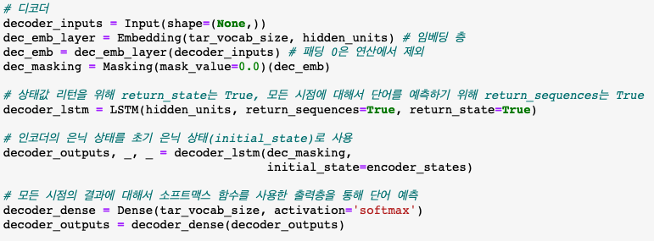
단어레벨 번역기 만들기 - 기계 번역기 만들기
디코더
Notes:
인코더의 상태 값을 초기값으로 설정하였으며, 트레이닝 과정에서는 은닉 상태, 셀 상태를 사용하지 않는 것을 볼 수 있습니다.
다중 클래스 분류 문제이므로 softmax 함수와 cross entropy 함수(손실 함수)를 사용함
(한 단어에서 다음 시점의 단어를 예측)
//(생략) 원 핫 인코딩이 되어있지 않기 때문에 categorical_crossentropy가 아닌 sparse_categorical_crossentropy를 사용하였다

Slide 27
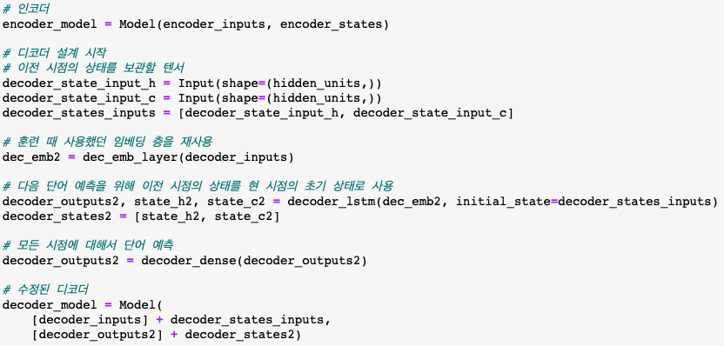
단어레벨 번역기 만들기 - 기계 번역기 만들기
Notes:
인코더와 디코더의 설계는 이전과 동일합니다. 이전 상태를 다음에 사용하기 위해 저장하는 등의 모습을 볼 수 있습니다.

Slide 28
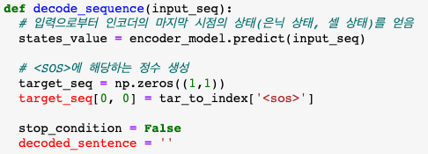
단어레벨 번역기 만들기 - seq2seq 기계 번역기 동작
Notes:
이전과 마찬가지로 인코더에서는 문장을 입력받아 은닉 상태와 셀 상태를 반환하는 등 while loop를 위한 초기화를 진행합니다.

Slide 29
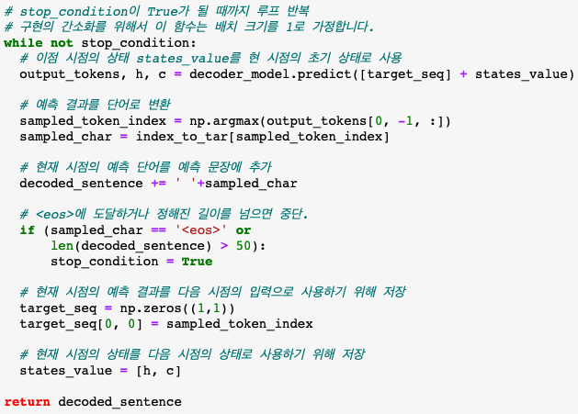
단어레벨 번역기 만들기 - seq2seq 기계 번역기 동작
Notes:
while loop에서는 <SOS>를 첫 입력으로 하여 번역이 반복됩니다.
이전과 마찬가지로 이전 시점에서의 상태와 타겟 시퀀스를 통해 현 시점의 결과와 상태들을 예측합니다.
예측된 단어는 딕셔너리 변수를 통해 단어로 변환되어 decoded_sentence에 추가됩니다.
만약 단어가 <EOS>이거나 문장의 총 길이가 길이가 50이 넘게 되면 while loop를 종료하게 되고
그게 아니라면 현 시점의 상태를 다음 시점에서도 사용할 수 있도록 states_value를 업데이트하게 됩니다.

Slide 30
단어레벨 번역기 만들기 - seq2seq 기계 번역기 동작
훈련 데이터
테스트 데이터
Notes:
앞서 살펴본 코드를 통해 문장을 번역한 결과, 훈련 데이터에 대해서 꽤 정확한 번역을 보였으나
테스트 데이터에 대해서는 제대로 번역되지 않은 문장이 존재함을 알 수 있었습니다.

Slide 31
BLEU Score

Slide 32
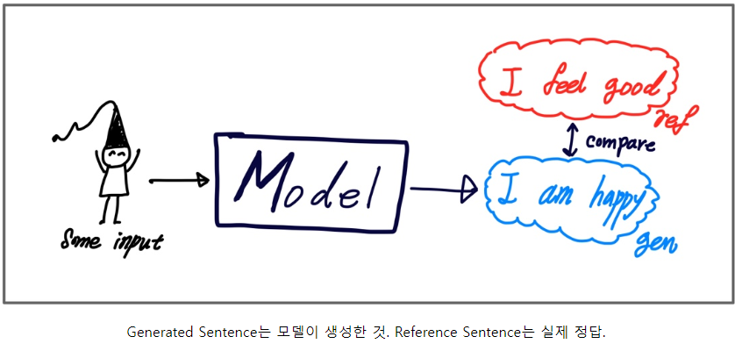
BLEU Score
■ 생성된 텍스트를 평가하는 방식 중 하나가 BLEU SCORE.
⁠■ 번역 문장과 정답 문장간의 정확도를 측정하는 방식
⁠■ Generated Sentence의 단어가 Reference Sentence에 포함되는 정도
⁠■ BLEU 장점 (1) 언어에 구애받지 않고 사용 (2) 계산 속도가 빠르다

Slide 33
⁠1. 단어 개수 카운트로 측정하기
[유니그램 정밀도(Unigram Precision)]
⁠
Ref 1, 2, 3 중에 어느 한 문장이라도 등장한 유니그램(단어)의 개수를 Ca에서 세는 것.
이 후 Ca의 총 유니그램(단어) 수로 나눈다.
* Candidate(생성문장) → Ca
⁠* Reference(정답문장) → Ref
* Ca1 : It is a guide to action which ensures that the military always obeys the commands of the party.
⁠* Ca2 : It is to insure the troops forever hearing the activity guidebook that party direct.
⁠
⁠* Ref1 : It is a guide to action that ensures that the military will forever heed Party commands.
⁠* Ref2 : It is the guiding principle which guarantees the military forces always being under the command of the Party.
⁠* Ref3 : It is the practical guide for the army always to heed the directions of the party.

Slide 34
⁠1. 단어 개수 카운트로 측정하기
*Ca : the the the the the the the
⁠*Ref1 : the cat is on the mat
⁠*Ref2 : there is a cat on the mat
이 예시에서 Ca는 터무니 없는 번역이지만
유니그램 정밀도에 따르면 7/7=1이라는
최고의 성능 평가를 받게 된다.

Slide 35
2. 중복을 제거하여 보정하기
[보정] Ref와 유니그램을 카운트 하는 과정에서 "이미 매칭된 적이 있는지"를 고려
⁠[방법]
⁠1. Max_Ref_Count 계산 : 유니그램이 하나의 Ref에서 최대 몇 번 등장했는지를 카운트
⁠2. Max_Ref_Count가 기존의 단순 카운트한 값보다 작은 경우에는 이 값을 최종 카운트 값으로 대체
카운트clip를 사용하여 분자를 계산한 정밀도를 보정된 유니그램 정밀도(Modified Unigram Precision)라고 한다.
*Ca : the the the the the the the
⁠*Ref1 : the cat is on the mat
⁠*Ref2 : there is a cat on the mat
Ca의 보정된 유니그램 정밀도는 2/7 (ref1에서 최대 2 번 등장 했음)

Slide 36
2. 중복을 제거하여 보정하기
Ca1 : It is a guide to action which ensures that the military always obeys the commands of the party. Ca3 : the that military a is It guide ensures which to commands the of action obeys always party the.
ca3은 ca1의 유니그램의 순서를 랜덤으로 섞어 실제 영어 문법에 맞지 않은 문장이지만 보정한 유니그램 정밀도를 적용하면 ca1과 동일한 정밀도가 나온다.

Slide 37
3. 순서를 고려하기 위해 n-gram으로 확장하기
유니그램 정밀도와 같이 각 단어의 빈도수로 접근하는 방법은 단어의 순서를 고려하지 않는다. 이를 해결하기 위해 n-gram을 이용한 정밀도로 확장한다. (n-gram은 bigram, trigram, 4-gram등을 포함)
n-gram은 n개의 연속적인 단어 나열
Bigram 예시
Ca1 : the the the the the the the
⁠Ca2 : the cat the cat on the mat
⁠Ref1 : the cat is on the mat
⁠Ref2 : there is a cat on the mat

Slide 38
4. 짧은 문장 길이에 대한 패널티(Brevity Penalty)
⁠"it is" (ca)
n-gram으로 단어의 순서를 고려한다고 하더라도 Ca의 길이에 BLEU의 점수가 영향을 받을 수 있다.
제대로 된 번역이 아님에도 문장의 길이가 짧다는 이유로 높은 점수를 받는 상황을 방지하고자,
ca가 ref보다 길이가 짧으면 "브레버리 패널티"를 준다.

Slide 39
BLEU Score
: 각 gram의 보정된 정밀도 : n-gram에서 n의 최대 숫자입니다. 보통은 4의 값 :각 gram의 보정된 정밀도에 서로 다른 가중치를 줄 수 있습니다. 이 가중치의 합은 1이다.
bleu score :1-gram부터 n-gram의 정밀도를 합한 것에 브래버리 패널티를 곱한 값

Slide 40
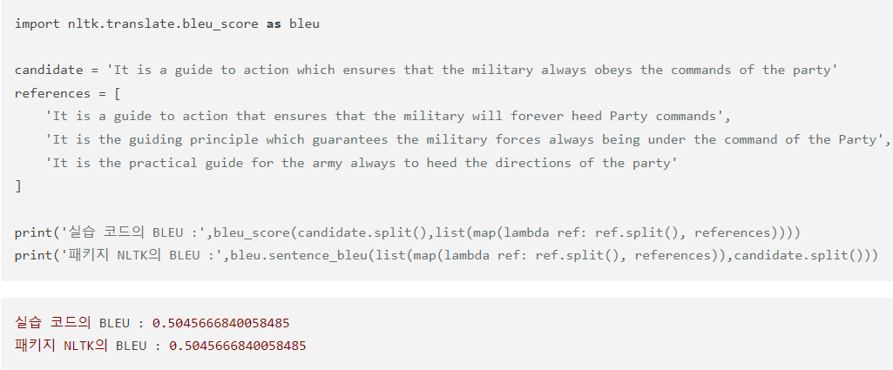
NLTK를 사용한 BLEU 측정하기

Slide 41
고맙습니다

